Slide 1
Konce světa

Slide 2
Typologie konfliktů a konců
Civilizační
  Pozemské příčiny
    Konec lidstva (pokračování v nástupcích, UI, zcela jiný druh)
    Konec civilizace
    Konec planety
  Mimozemské příčiny
    Nezvládnutý kulturní šok
    Vyhlazení, sežrání
    Podřízení
Ekosystémový, planetární (ekologický, biologický, klimatologický, geologický)
  Přirozené vyčerpání možností biologické druhu homo (pouze konec člověka)
  Biologická, klimatologická, geologická katastrofa (ve spojení s civilizačními či astronomickými příčinami)
  Katastrofální úspěch biologické konkurence (opět pouze konec člověka)
Astronomický
  Regulérní (závislost na vývoji mateřské hvězdy)
  Katastrofický (srážka s jiným tělesem, 13. 4. 2029 Apophis, 29 000 km od Země)
  (R)evoluční – gravitační (záření…) ovlivnění SS extrasolárním systémem
Kosmologický (scénáře vývoje vesmíru)
  Tepelná smrt vesmíru (historický scénář termodynamiky)
  Kosmologické rozpínání (modernizovaná termodynamická a aplikovaná gravitační smrt)
  Kosmologické smršťování
  Kvantová smrt vesmíru

Slide 3
Nejdříve začátek…
  stvoření vs. vznik
→
Augustinus
Descartes
Kant
standardní model relativistické kosmologie
pre-bigbangové teorie

Slide 4
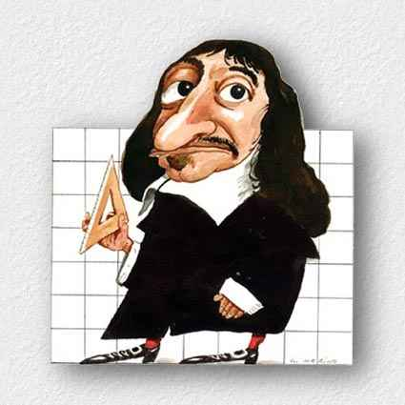
Descartes
Dvojí vířivý pohyb –
kolem
vlastního centra
společného centra skupiny těles
→ hypotéza vzniku Sluneční soustavy

Slide 5




Kant

Slide 6

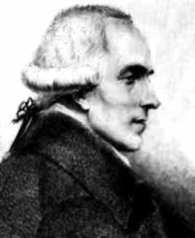
Kant
Simone Laplace

Slide 7
Kosmologické paradoxy
Termodynamický
  teorie tepelné smrti vesmíru (10⁹⁷ K, 2,7 K)
Gravitační
  Nejednoznačné výsledky aplikace gravitačních zákonů na celý vesmír
  (teorie gravitační smrti vesmíru)
Fotometrický: v noci je tma

Slide 8
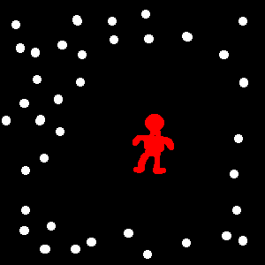
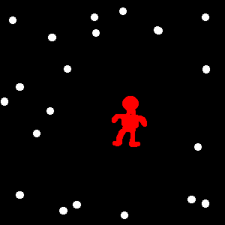
Olbersův paradox
Součet paradoxů
→ Vesmír je časově omezený

Slide 9
Vesmír v koncích

Slide 10
Konce vesmíru
Tepelná smrt podle termodynamiky 19. století
„Tepelná“ smrt podle kvantové fyziky
Odkládání konce ve standardním (relativistickém) modelu
Big Rip – smrt podle inflačního modelu
Vakuová smrt

Slide 11
Relativistická kosmologie
R
t

Slide 12
Cyklický vesmír
R
t

Slide 13
Cyklický vesmír + termodynamika
R
t

Slide 14
Cyklický vesmír + termodynamika
R
t

Slide 15
Big Rip
Otázka tempa rozpínání vesmíru
Kosmologický člen – statický vesmír
Standardní model – zpomalování
Inflační modely – konstantní zrychlení
  (rozpínaní pouze velkých struktur)
Temná hmota, energie – růst zrychlení?

Slide 16
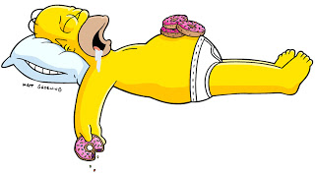


Život na pomalo¹⁾
Notes:
Paul Davies. Poslední tři minuty. Úvahy o konečném osudu vesmíru, Archa, 1994.

Slide 17
Život na rychlo

Slide 18
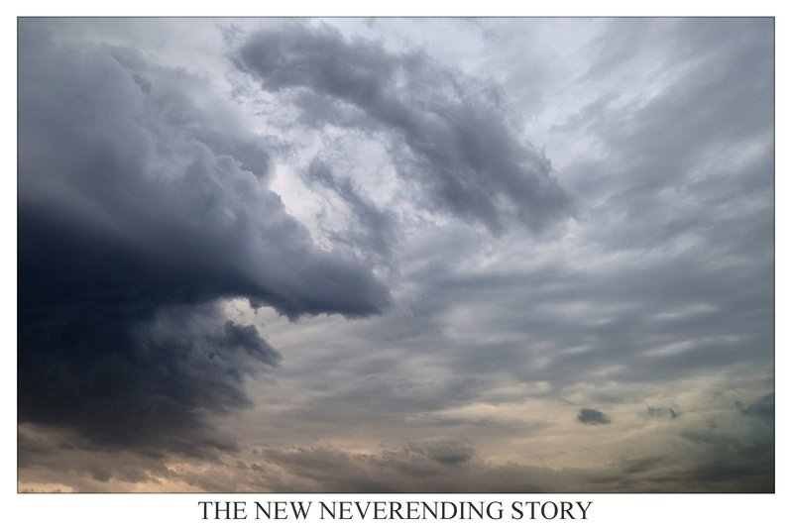
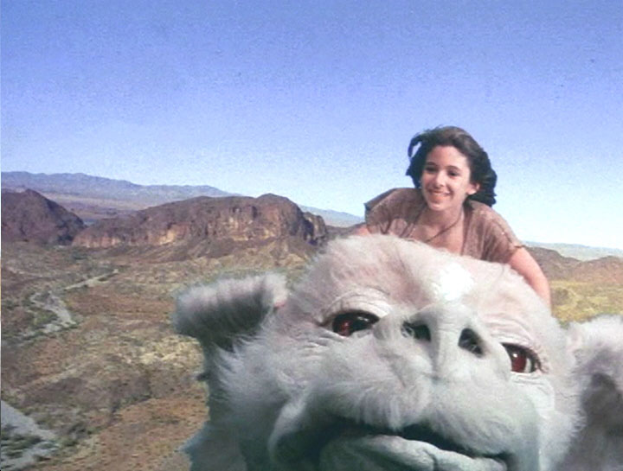
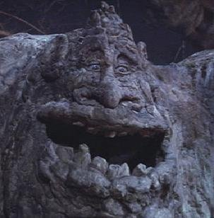

Slide 19
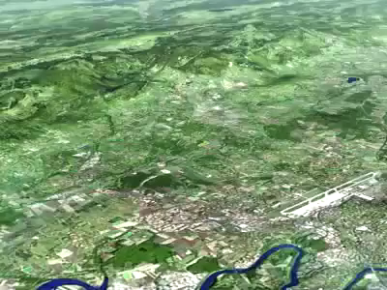

Slide 20
Vakuová smrt
Typy vakua
  Typy fyzikálních interakcí → typy vakua
    (G)ESS silná (jádro), slabá (lehké částice), elmgnetická (elektrony) = různě silné interakce → (ne-symetrické) nejslabší vakuum
    ES elektroslabá+silná → elektroslabé vakuum (symetričtější), silnější
    S sjednocení 3 interakcí → symetrické vakuum
➔ Existuje vakuum méně energetické než ESS?

Slide 21
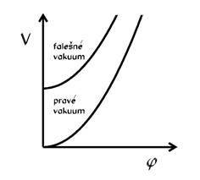
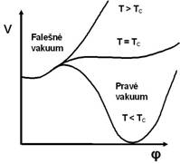
Vakuová smrt
(G)ESS „pravé“ vakuum
GS pravé vakuum
Notes:
http://hp.ujf.cas.cz/~wagner/popclan/vakuum/vakuum.html

Slide 22
LHC
únor 2015

Slide 23
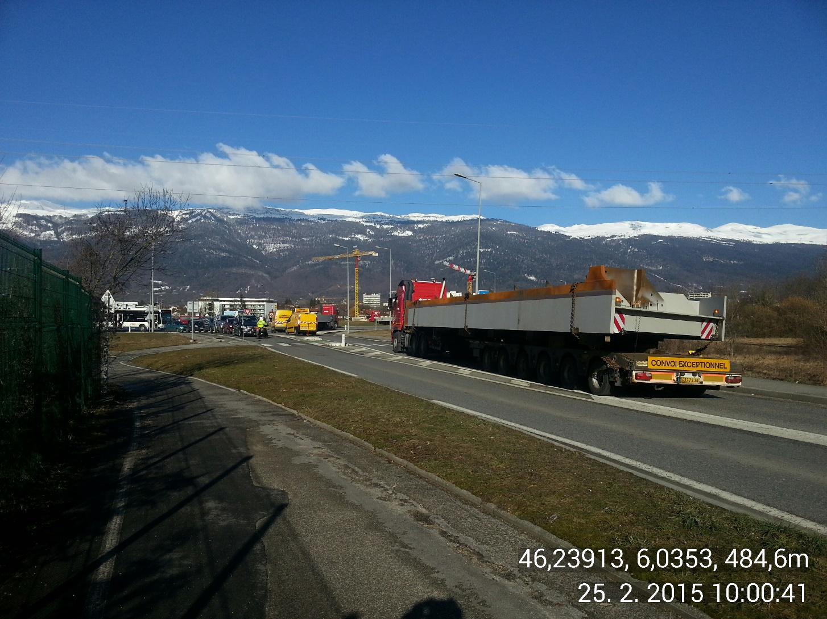

Slide 24
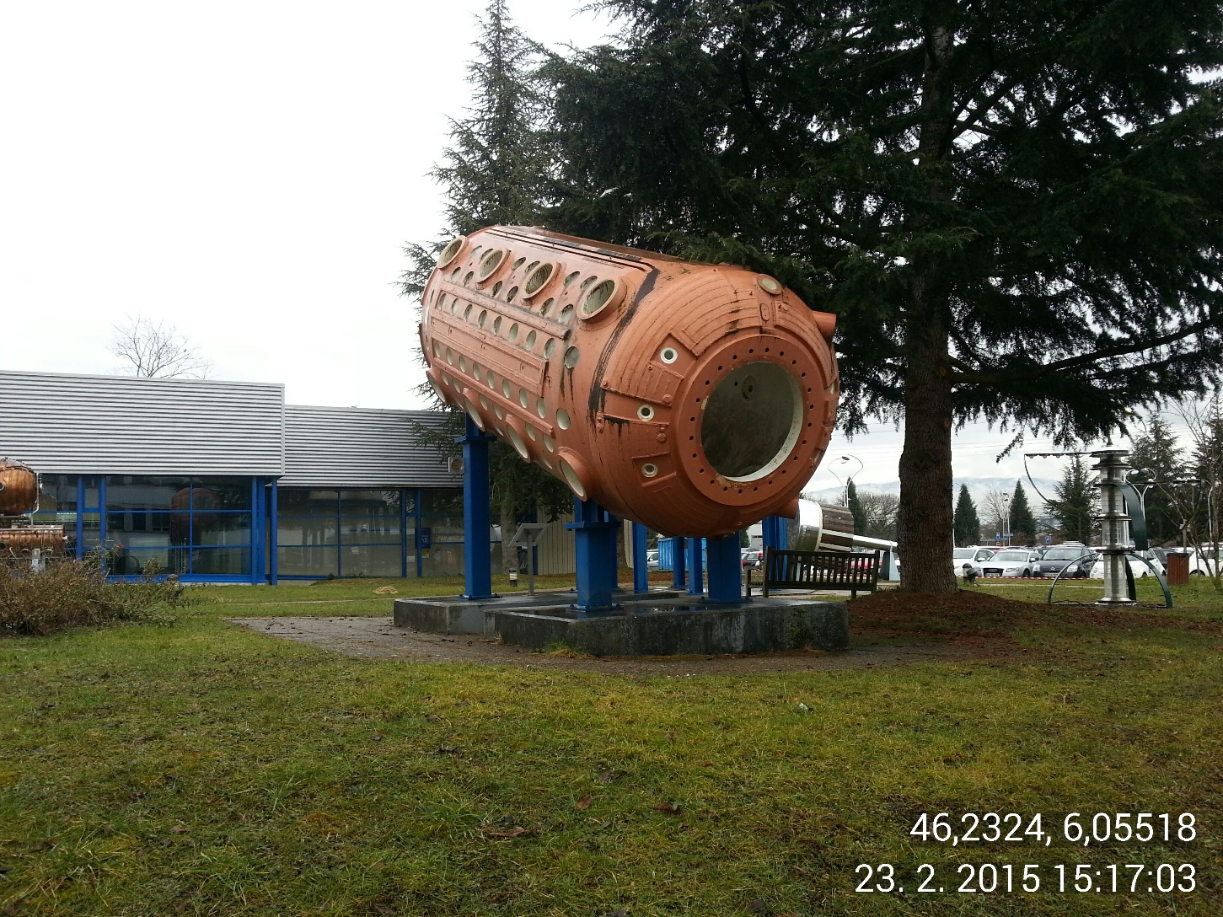

Slide 25
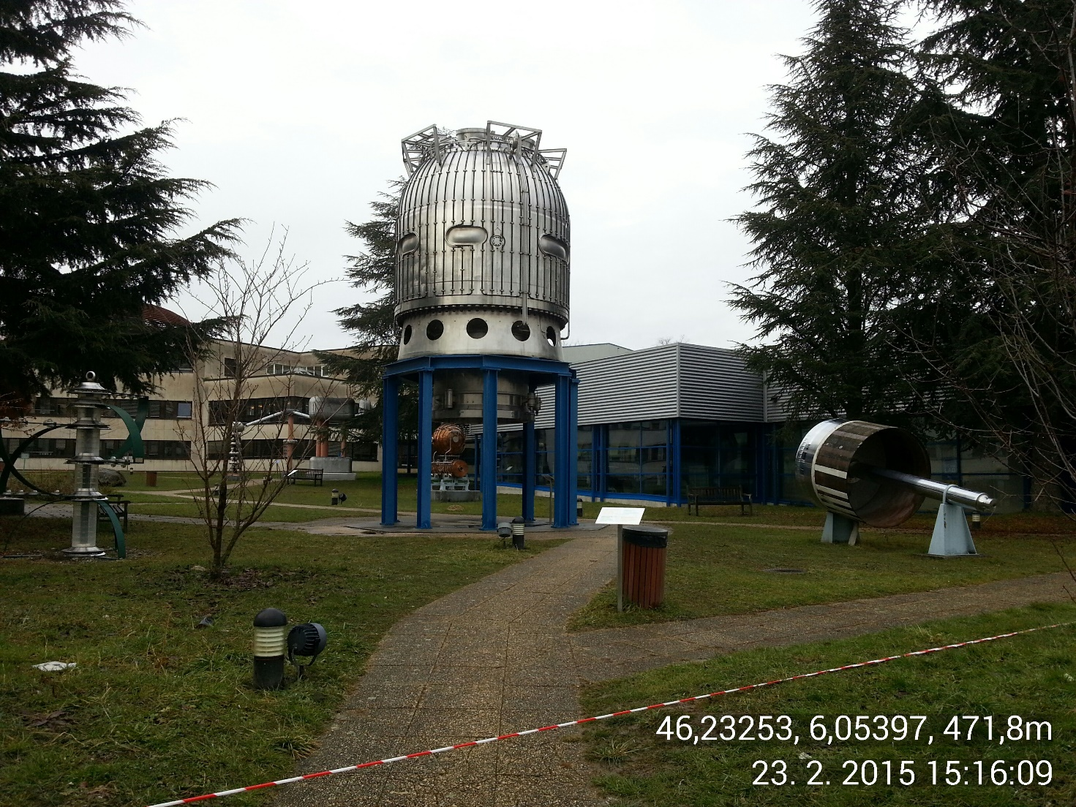

Slide 26
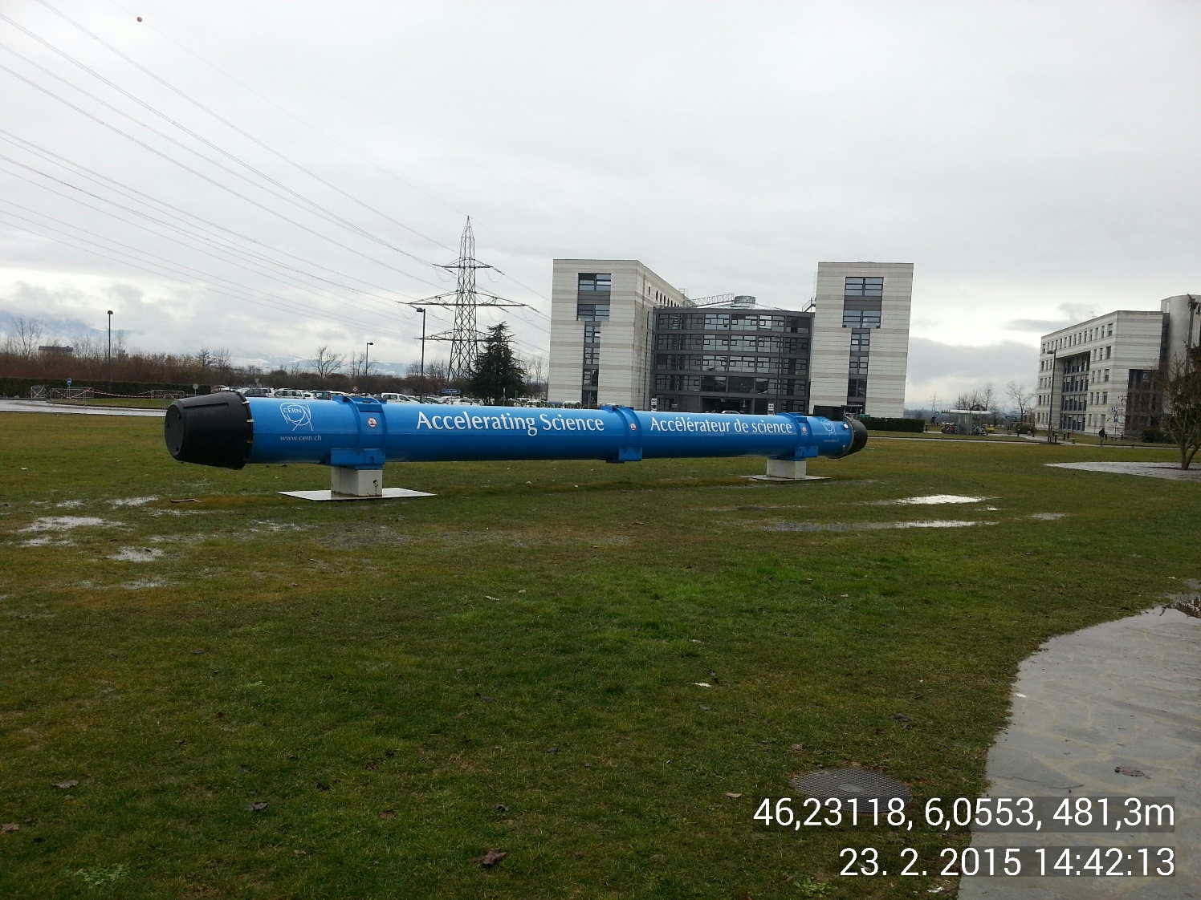

Slide 27
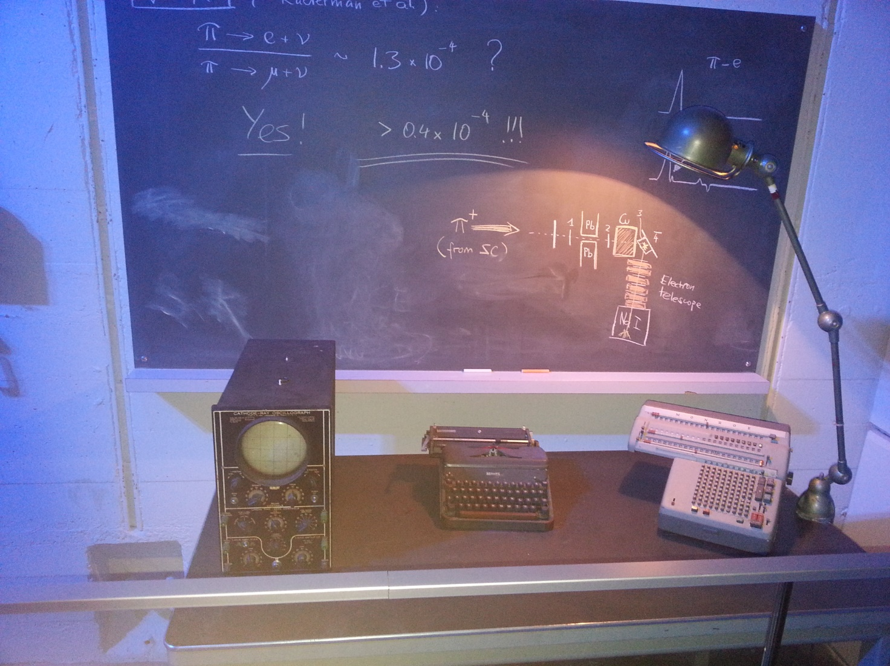

Slide 28
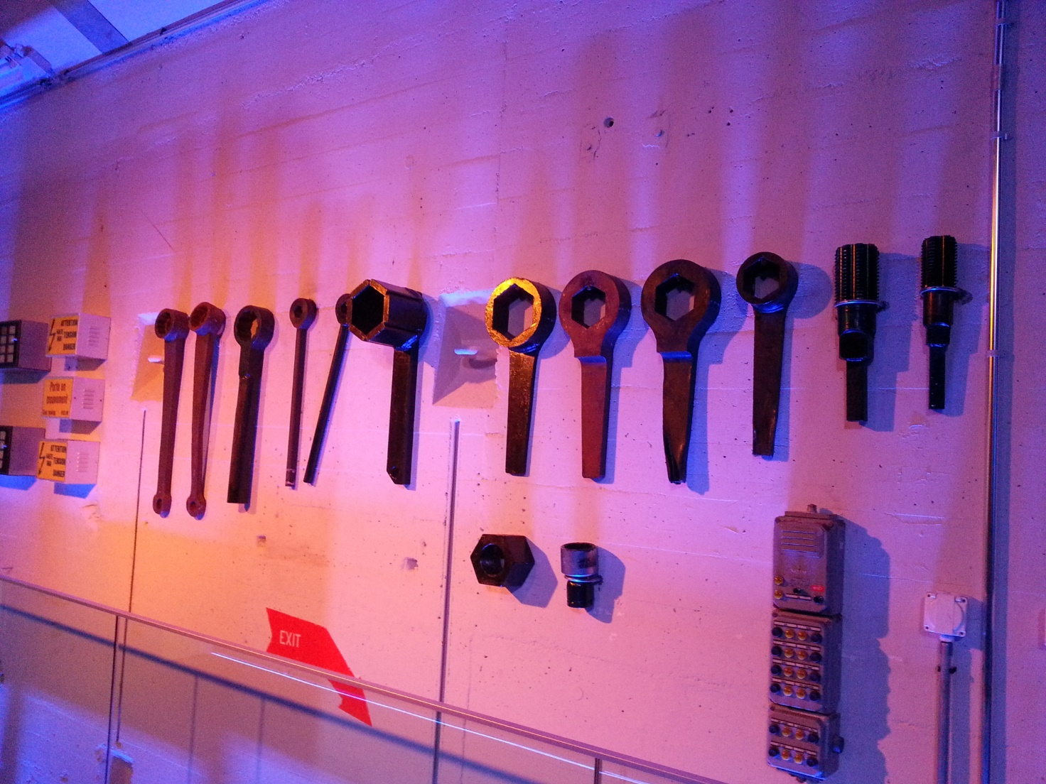

Slide 29
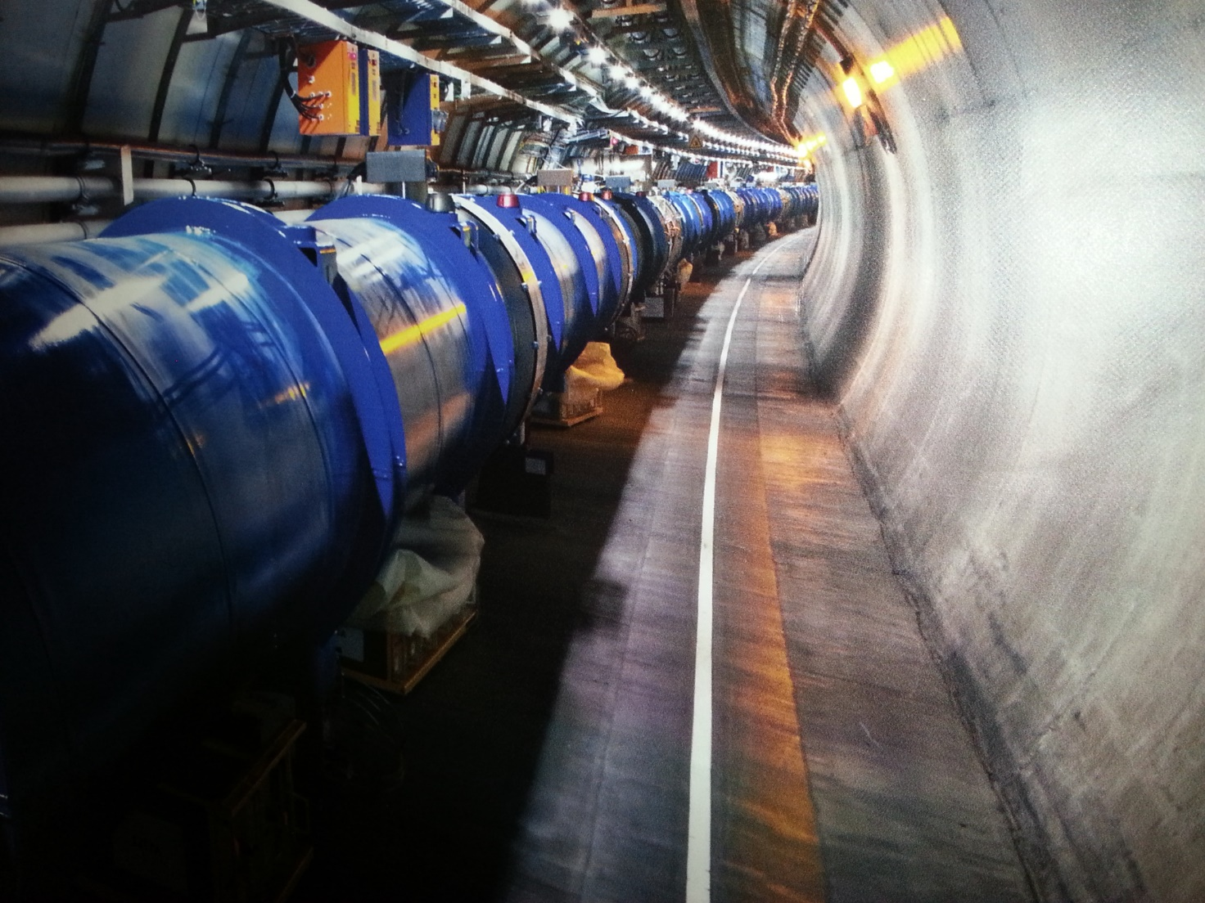

Slide 30
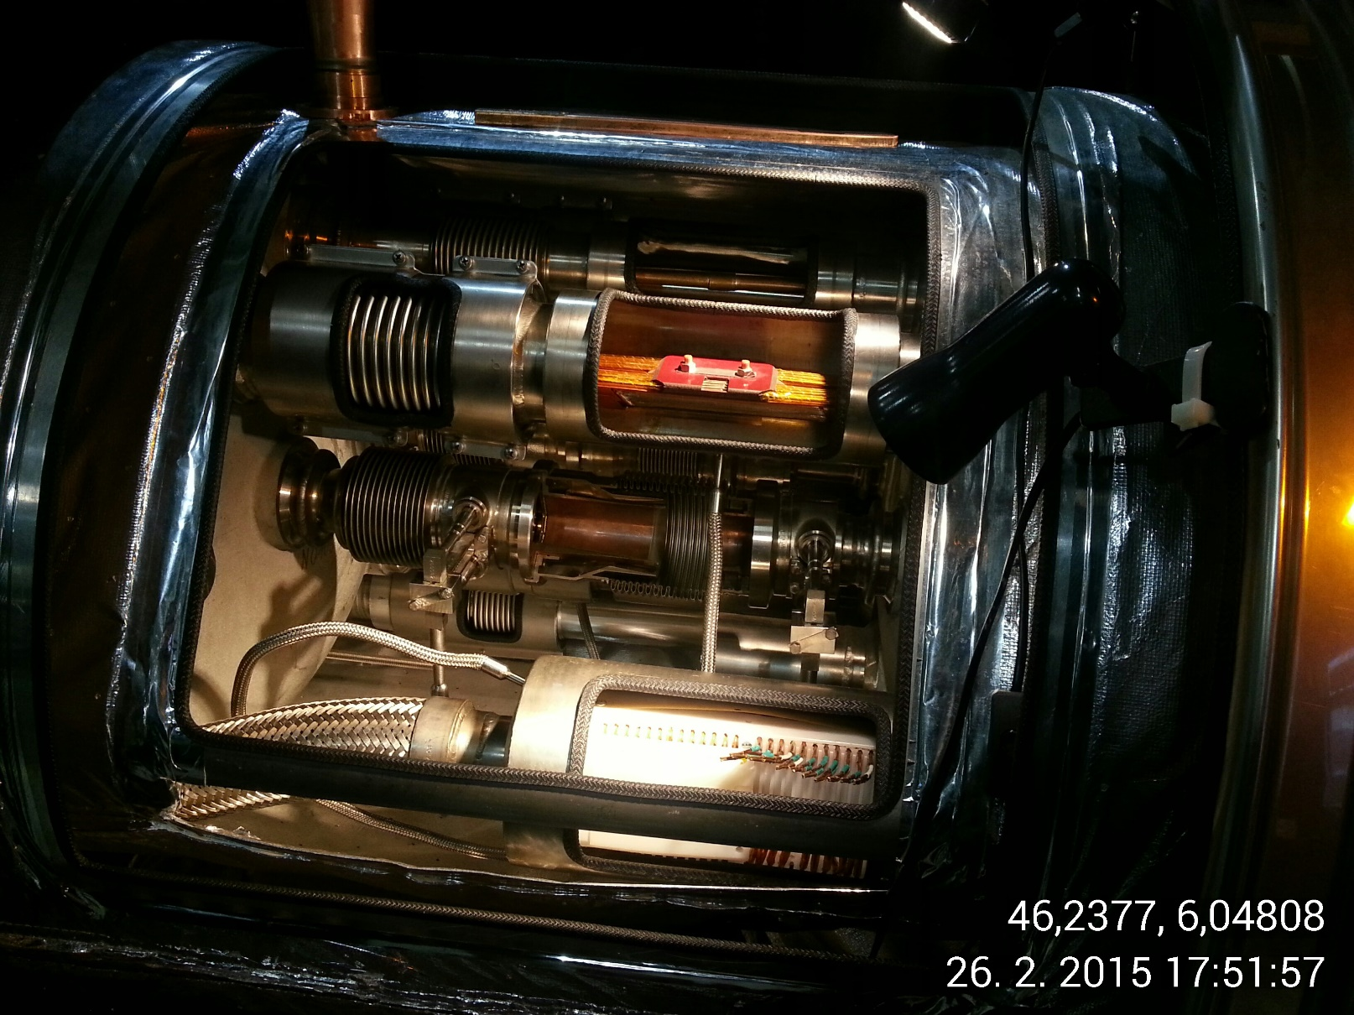

Slide 31
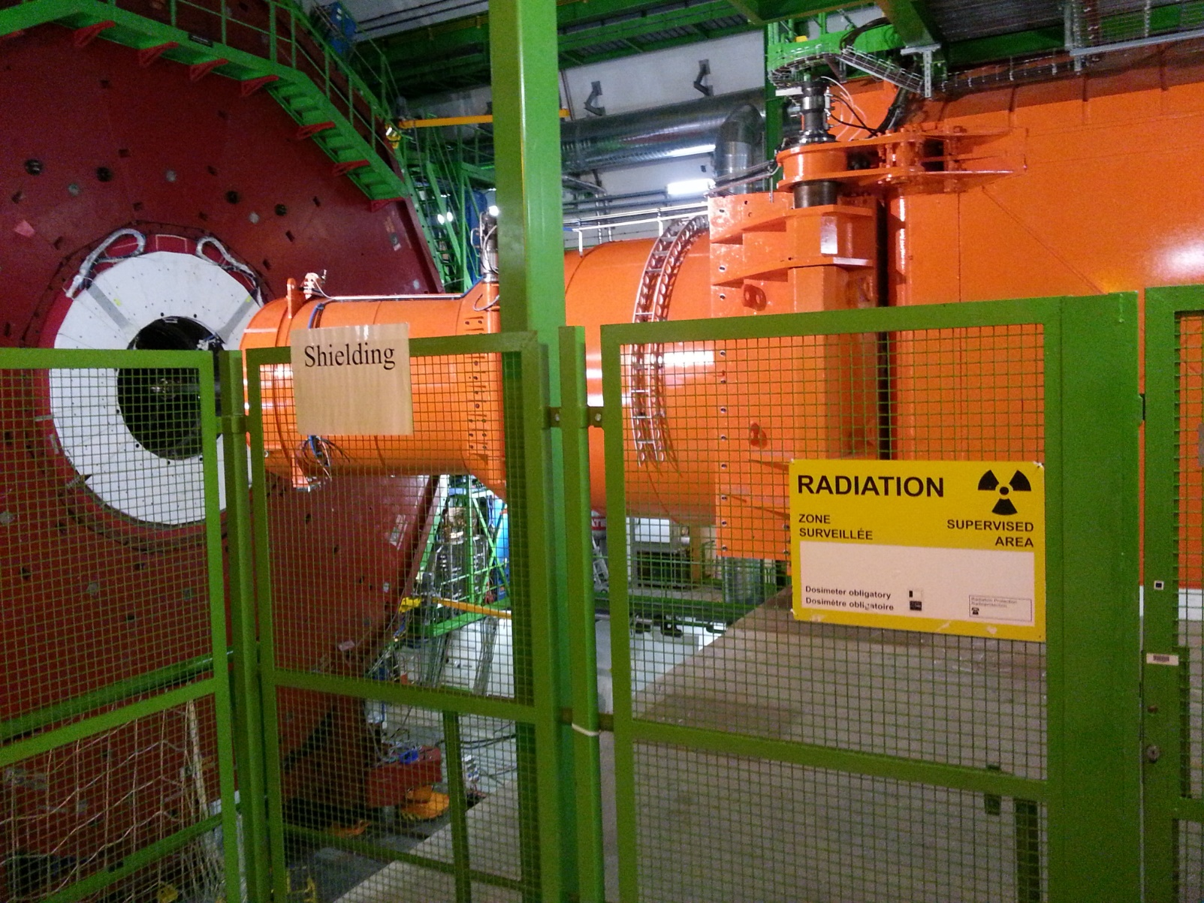

Slide 32
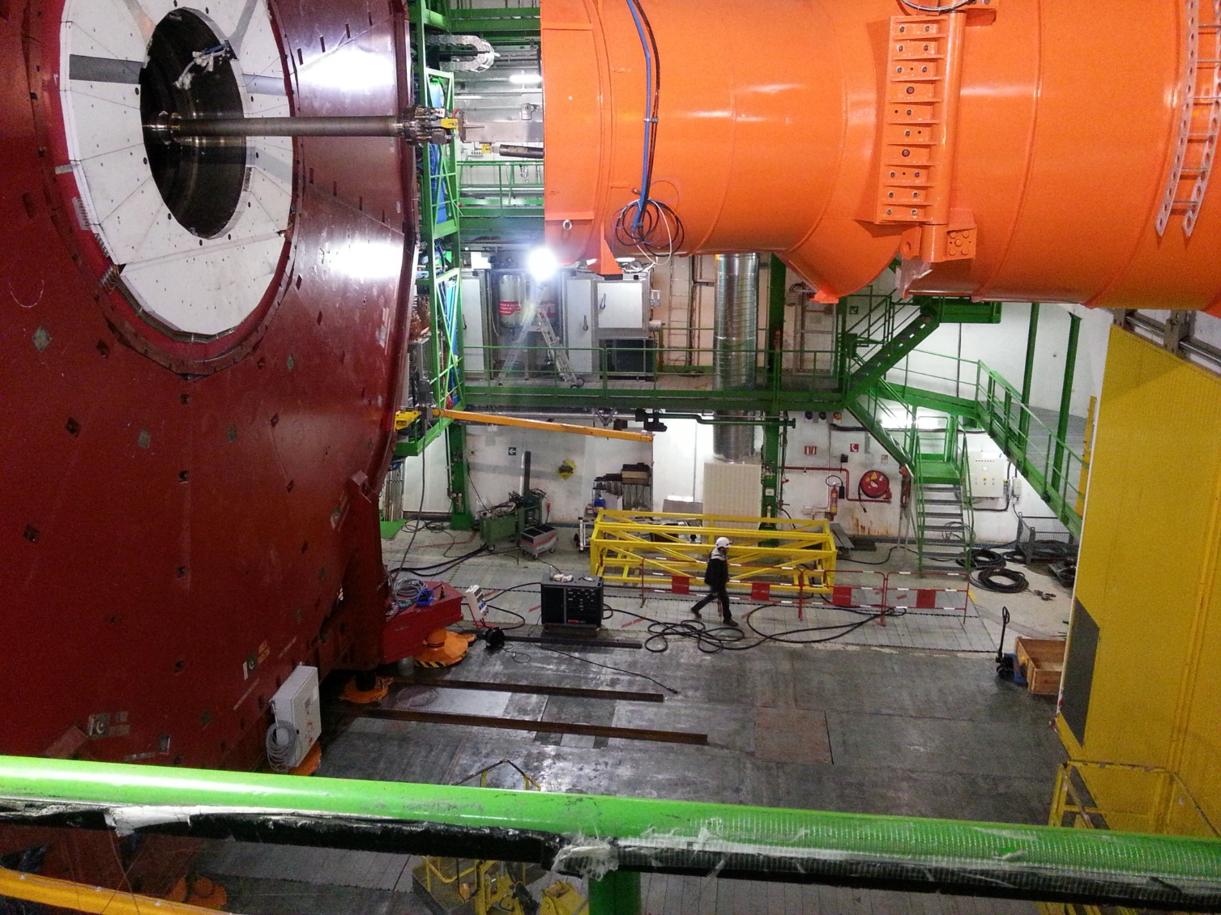

Slide 33
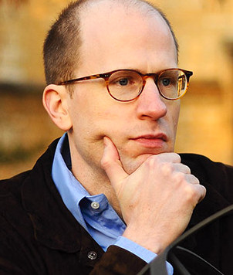
Přece jenom stvořeni?
Civilizace zanikne dříve, než stačí vytvořit simulaci
Civilizace nebude mít zájem na tvorbě simulací.
Již žijeme v simulaci.

Slide 34
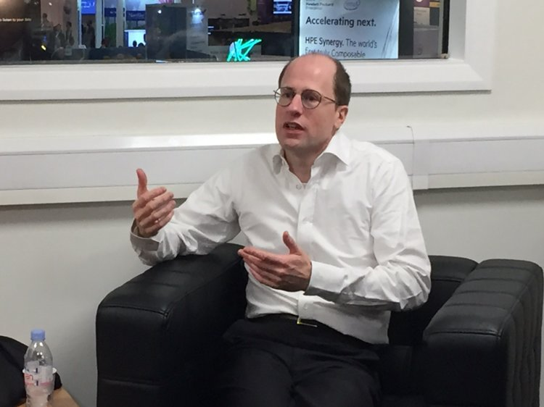
Která z propozic je nejpravděpodobnější?
1. Tempo rozvoje technologií AI snižuje P(ravděpodobnost) propozice č. 1
2. Ekonomické výhody převáží etické námitky a snižují P propozice č. 2

Slide 35
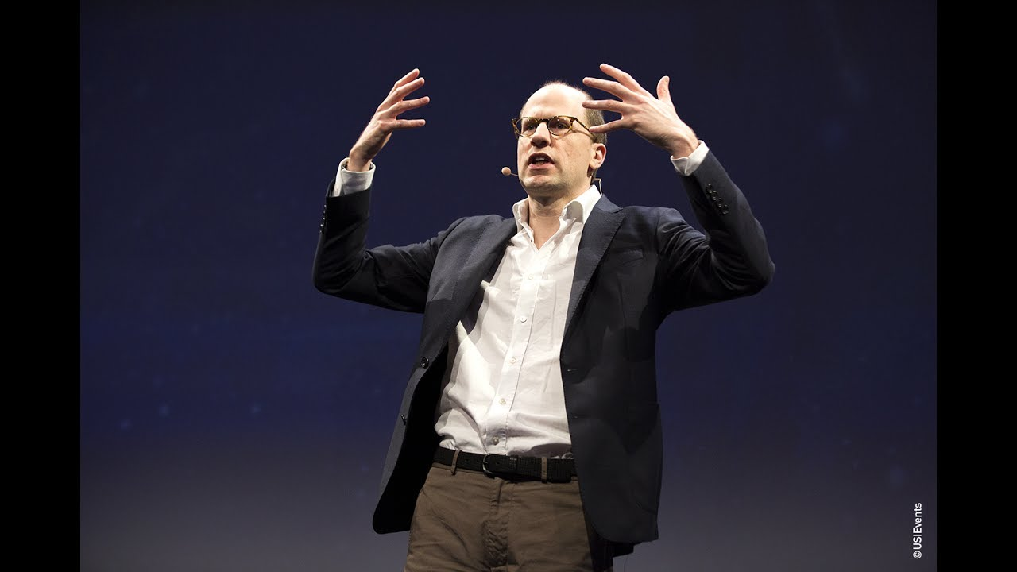
Simulační argument
Technologie umožňuje simulovat fyzikální svět
Fyzikální svět může obsahovat simulaci
  Simulovaný svět může dále simulovat další svět
  Simulovaných světů je více než fyzikálních
  Pravděpodobnost, že jsme v simulovaném světě je větší, než že jsme ve fyzikálním

Slide 36


